Slide 1
Algoritmia y Complejidad
Titulación: Grado en Ingeniería Informática
Curso: 2023-2024
Trabajo: Ejercicios NPC
Autor: Javier Montes Pérez

Slide 2
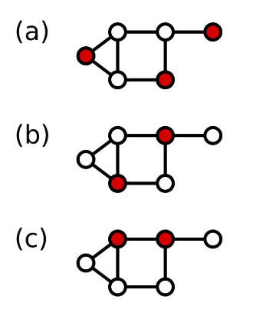

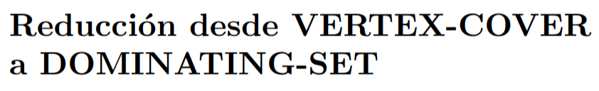
Show that DOMINATING-SET is NP-complete by giving a reduction from VERTEX-COVER
pero…¿qué es un Dominating Set?
se define un Dominating Set como un subconjunto de vértices (nodos) de G tal que para todos los vértices
‘v’ de G, o bien ‘v’ es parte de dicho subconjunto G’ (el Dominating Set) o es adyacente con al menos uno de los nodos de G’.
necesitamos demostrar...

Slide 3
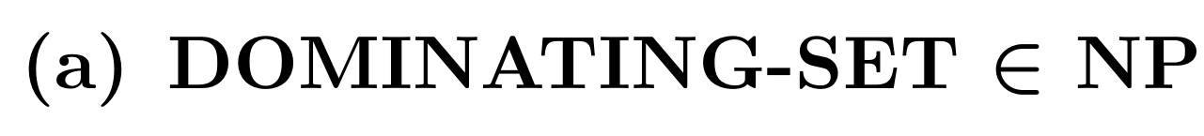
Show that DOMINATING-SET is NP-complete by giving a reduction from VERTEX-COVER
queremos construir un verificador en poli-t para DOMINATING-SET
¿codificación de los grafos?
¿qué certificado usará el verificador?
El propio Dominating-Set
Recorrer el grafo comprobando que el Dominating-Set es un subconjunto de vértices de V

Slide 4
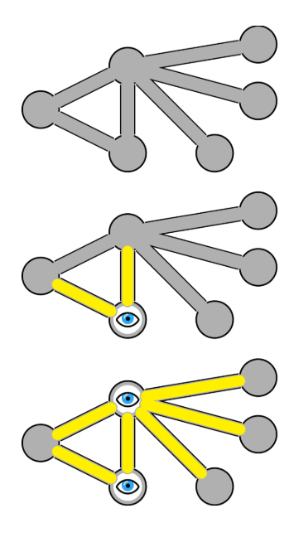
Show that DOMINATING-SET is NP-complete by giving a reduction from VERTEX-COVER
buscamos un lenguaje que sepamos que es NP-completo...
[por verificador]
¿es VERTEX-COVER NP-completo?
[reducción de fórmulas booleanas a grafos con cobertura]

Slide 5

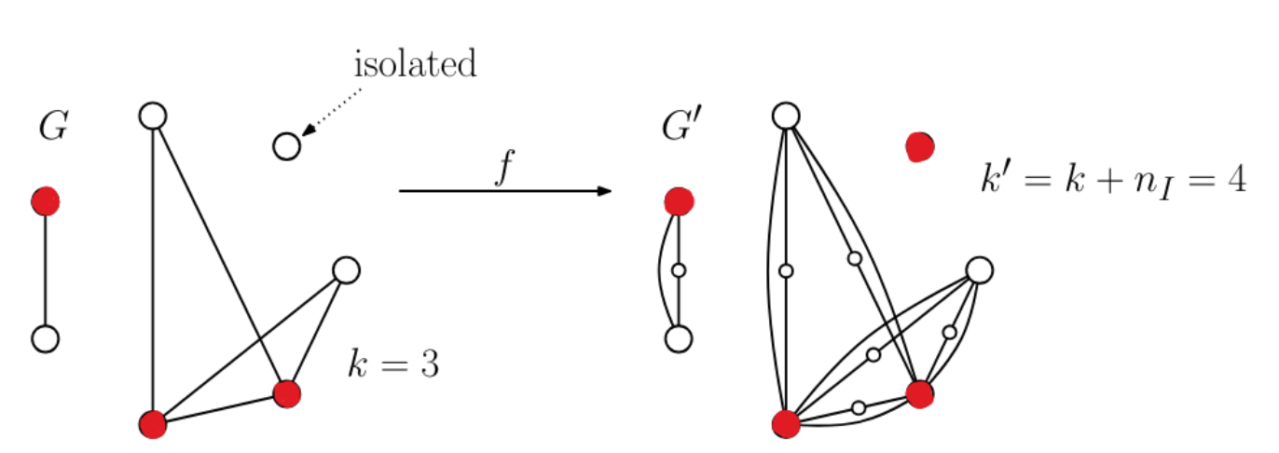
Show that DOMINATING-SET is NP-complete by giving a reduction from VERTEX-COVER
1) Copiamos exactamente igual el grafo G a G’
2) Para cada {u,v} añadimos un nuevo vértice adicional, y sus 2 correspondientes aristas con ‘u’ y ‘v’
*transformar las aristas en triángulos*
3) Si existía un vértice aislado en G, añadir dicho vértice al Dominating-Set de G’ (por la propia definición)

Slide 6
Show that DOMINATING-SET is NP-complete by giving a reduction from VERTEX-COVER
¿cuánto tarda nuestra reducción f?
1) copiar la entrada (si suponemos que no estaba en la cinta de la mT)
2) para cada arista generar el nuevo vértice y las dos aristas adicionales
-tamaño cinta:
-núm de aristas:
3) recorrer la codificación de G’ comprobando vértices aislados
En la propia demostración queda demostrado
Tomamos el Dominating-Set y construimos un conjuno de vértices V’ que compone esos menos los aislados. Si V’ contiene vértices especiales x , sustituir por uno ‘u’ o ‘v’.
u,v

